Slide 1



Slide 2


Slide 3
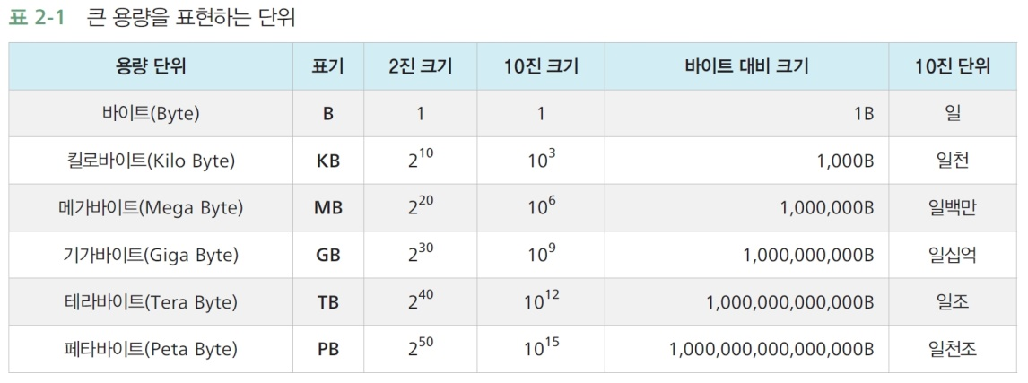
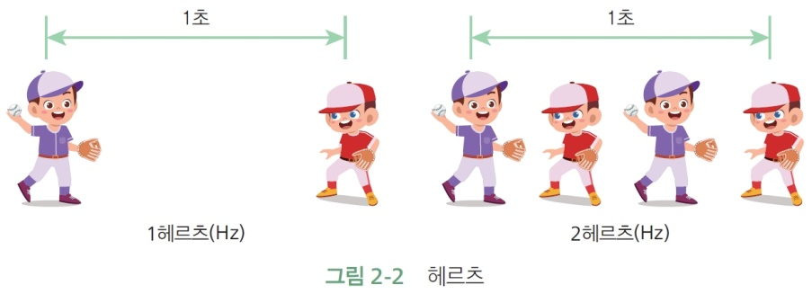
01
네트워크 용어 이해하기
1. 네트워크 관련 용어
네트워트의 전송속도는 bps로 표시. bps는 ‘bit per second’의 약자.

Slide 4
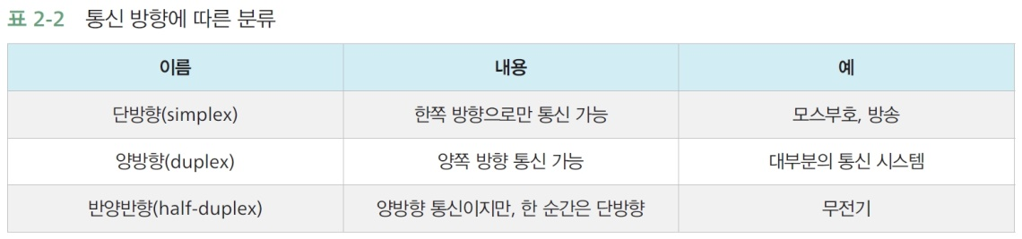
01
네트워크 용어 이해하기
2. 네트워크 분류
통신이 이루어지는 방향에 따라 단방향 통신, 반양방향 통신, 양방향 통신으로 나눔.

Slide 5
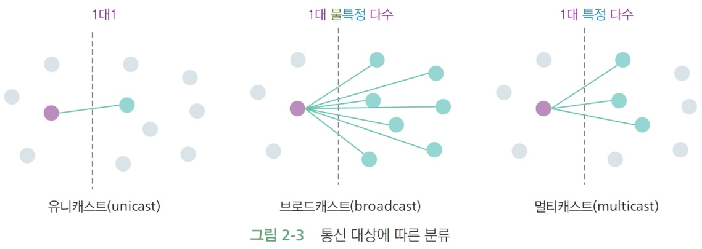
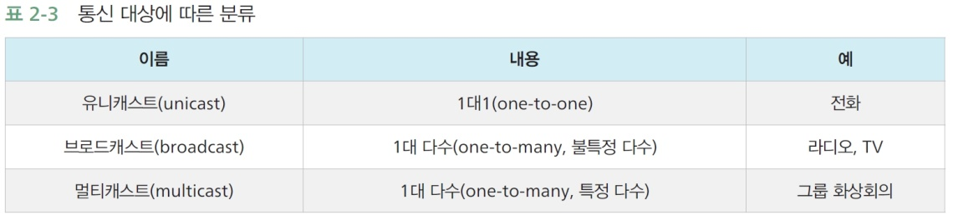
01
네트워크 용어 이해하기
통신대상에 따른 네트워크 분류

Slide 6
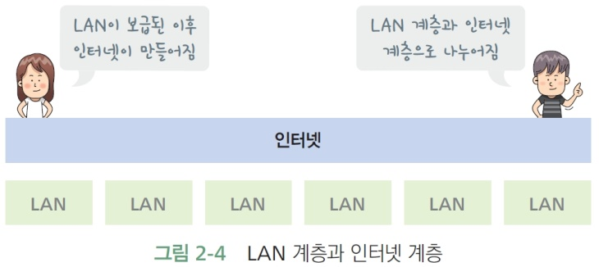
02
계층 모델
1. 계층 모델의 이해
네트워크는 좁은 지역을 연결하는 LAN과 여러개의 LAN을 연결하여 하나의 네트워크를 구성한 인터넷의 2개의 계층^{Layer}으로 구성됨.

Slide 7
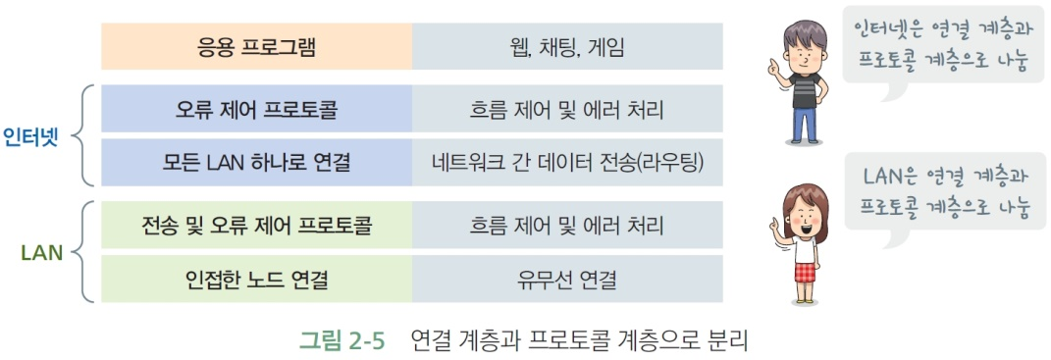
02
계층 모델
LAN은 노드를 물리적으로 연결하는 계층과 흐름제어와 에러를 처리하는 프로토콜의 2개 부분으로 구성.
인터넷도 네트워크와 네트워크를 연결하여 데이터를 전송하는 부분과 흐름을 제어하고 에러를 처리하는 2개 부분으로 구성.
웹 브라우저나 채팅 프로그램과 같은 응용 프로그램이 있는 계층까지 고려하면 총 5개 계층.

Slide 8
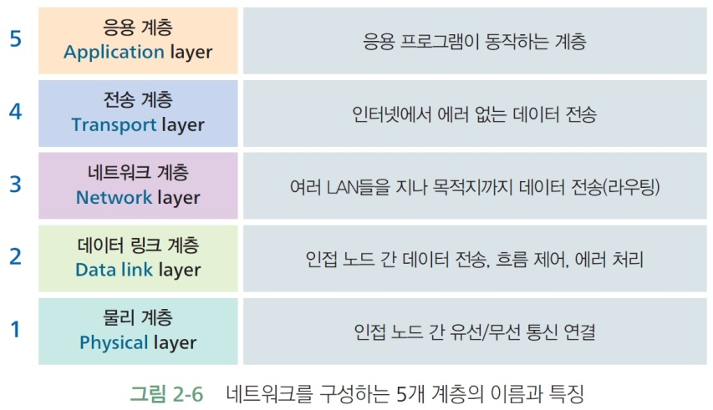
02
계층 모델
2. 각 계층의 역할
5계층 구조는 아래에서 부터 1번은 Physical layer(물리 계층), 2번은 Data link layer(데이터 링크 계층), 3번은 Network layer(네트워크 계층), 4번은 Transport layer(전송 계층), 5번은 Application layer(응용 계층).

Slide 9
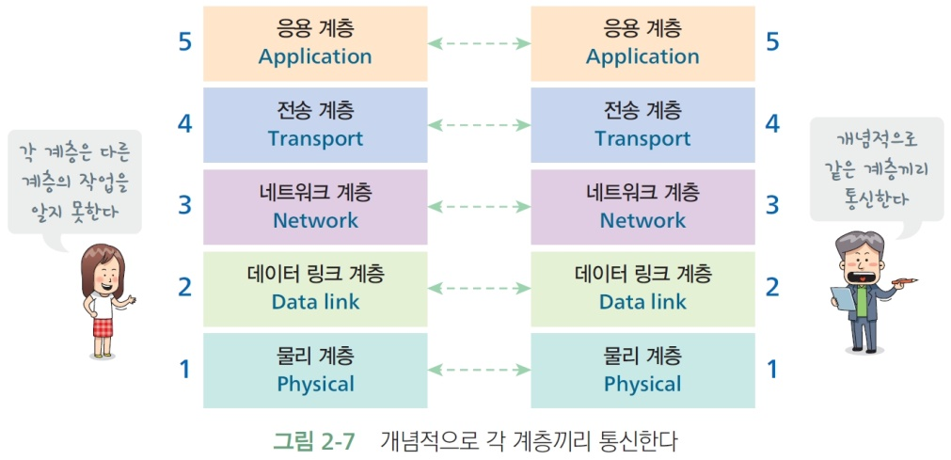
02
계층 모델
각 계층은 상위계층의 작업을 알지 못함.
개념적으로 보면 각 계층은 같은 계층끼리만 통신을 함.

Slide 10
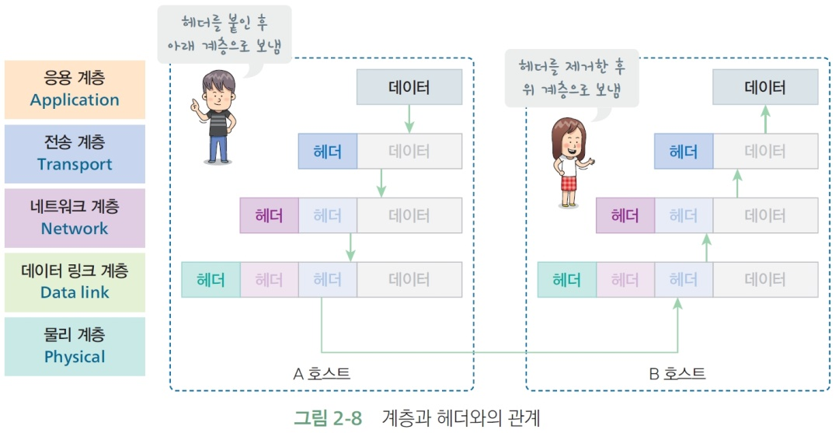
02
계층 모델
3. 헤더
데이터 전송을 위해 추가되는 자료구조가 헤더^{header}
헤더는 전송할 물건을 박스에 담고 박스 전면에 여러 가지 내용을 기입하는 역할을 하는 것.
하위 계층으로 내려 갈때, 각 계층마다 자신의 고유 헤더를 붙임.
상위 계층으로 올라 갈 때 자신이 사용한 헤더를 떼고 올려 보냄.
헤더와 데이터를 하나의 데이터로 처리하는 것이 캡슐화^{encapsulation}

Slide 11
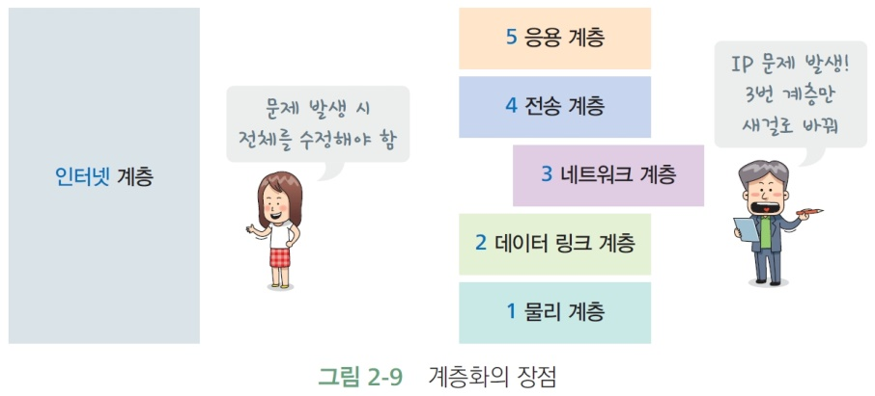
02
계층 모델
4. 모듈화
네트워크와 같이 하나의 덩어리를 여러개의 모듈형태로 나누는 것을 모듈화^{modulation}
모듈화의 장점: 여러 모듈(계층)으로 나눈 경우, 수정이 필요한 모듈만 수정가능.

Slide 12
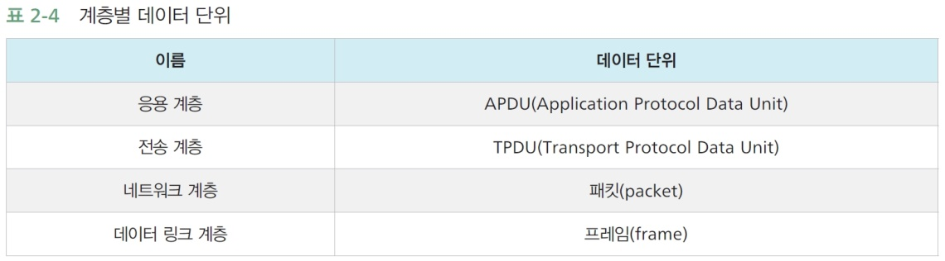
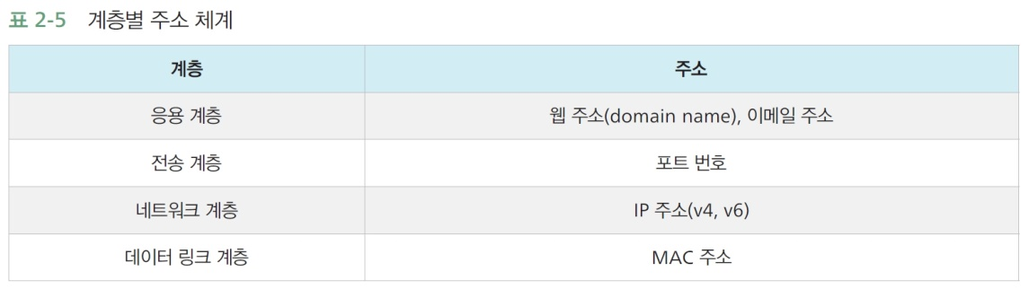
02
계층 모델
계층별 데이터 단위
계층별 주소 체계

Slide 13
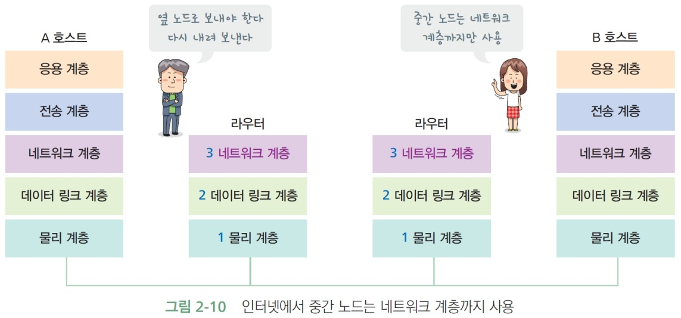
02
계층 모델
6. 인터넷에서 계층의 역할
네트워크를 연결하는 장치(노드) 라우터^{router} :한쪽 LAN에서 다른 쪽 LAN으로 데이터를 전송.
인터넷의 중간 노드(라우터)들은 3번째 계층인 네트워크 계층까지만 사용.

Slide 14
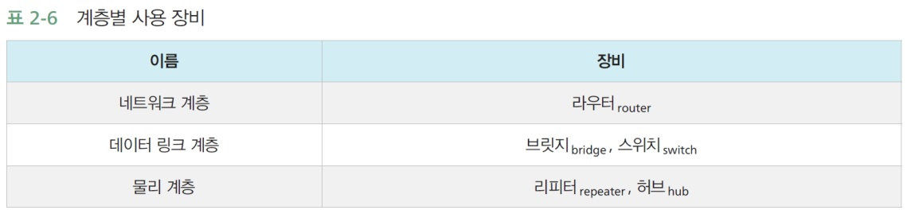
02
계층 모델
7. 계층별 장비
계층별 사용장비

Slide 15
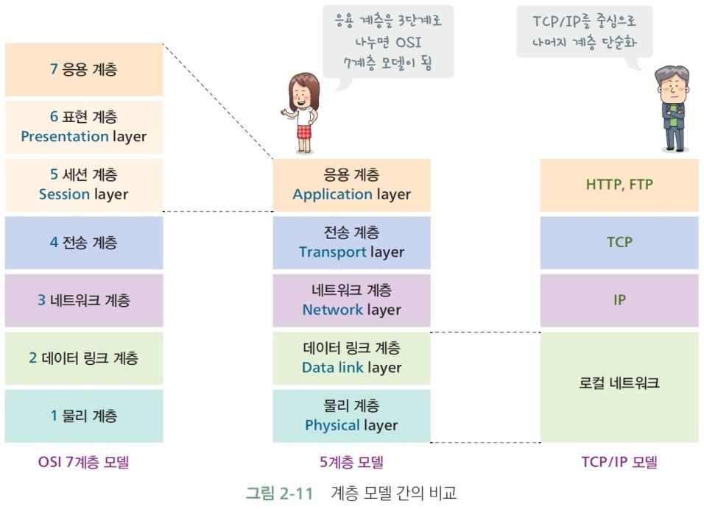
02
계층 모델
8. OSI 7계층
ISO에서 네트워크 모델로 개발한 것이 OSI 7계층 모델 : 5계층 모델에서 응용 계층을 3개의 계층으로 분리.
많이 사용되는 계층모델은 TCP/IP 모델 : LAN 계층을 하나의 덩어리로 처리.

